Slide 1
Arreglos y Matrices en Java

Slide 2
¿Que son?
Un array (arreglo) es una estructura de datos que contiene una colección de datos del mismo tipo, este tipo de estructuras son usadas como contenedores que almacenan uno o más datos relacionados, en lugar de declarar cada dato de manera independiente.
Básicamente se tienen 3 categorías de arreglos, los arreglos unidimensionales (vectores), los arreglos bidimensionales (matrices) y los arreglos multidimensionales (varias dimensiones)
Instructor: Cristian David Henao H.

Slide 3
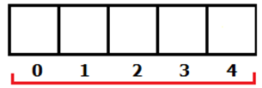
Arreglos Unidimensionales
Los arreglos unidimensionales también son conocidos como vectores, es muy común que estos sean conocidos solo como arreglos simplemente refiriéndose a ellos como los de una sola dimensión, se componen de una fila y una o más columnas, las cuales representan espacios de memoria donde se pueden almacenar datos.
Instructor: Cristian David Henao H.

Slide 4
Arreglos Unidimensionales
Para poder trabajar con arreglos, se debe crear el arreglo definiendo cual es el tipo de datos que va a contener y cuál es el tamaño del mismo (cantidad de datos que puede almacenar), de ese modo si definimos que el arreglo va a ser de tipo byte, solo podrá almacenar datos de tipo byte, no se puede mesclar en dicho arreglo datos int, short o long por ejemplo.
La creación de un arreglo se realiza en 3 pasos básicos: Declaración, construcción e inicialización.
Instructor: Cristian David Henao H.

Slide 5
Declaración de Arreglos.
Los arreglos se identifican porque al momento de su creación se utilizan corchetes ( [ ] ), al usarlos java automáticamente identifica que se va a trabajar con arrays, teniéndose 2 formas generales para su creación.
<tipoDato> identificador[ ]; Ej: int arregloDeEnteros[ ] ;
O también
<tipoDato> [ ] identificador; Ej: int[ ] arregloDeEnteros;
Donde tipo de dato define el tipo de dato de cada uno de los
Valores que puede contener el arreglo.
Instructor: Cristian David Henao H.

Slide 6
Construcción del array.
Después de haber declarado el array se puede construir e inicializar de 2 maneras.
Forma1.
la primera se usa cuando inicialmente no sabemos cuáles son los valores que va a contener el arreglo, ya que luego serán ingresados, se crea con la siguiente estructura:
Identificador = new <tipoDato> [ tamaño];
Ej. arregloDeEnteros = new int[5];
Instructor: Cristian David Henao H.

Slide 7
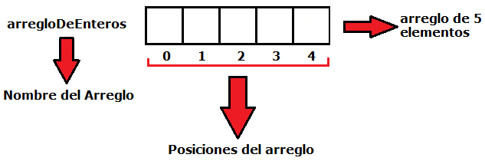
Construcción del array.
En el ejemplo anterior se puede observar como el arregloDeEnteros declarado previamente, ahora es creado con un tamaño de 5 posiciones de memoria, estas posiciones corresponden a un espacio donde se pueden almacenar 5 datos de tipo int, iniciando desde la posición 0 a la posición tamaño-n, para este caso siendo el tamaño 5, entonces se inicia de la posición 0 hasta 4, siendo cada posición una columna del arreglo.
Instructor: Cristian David Henao H.

Slide 8
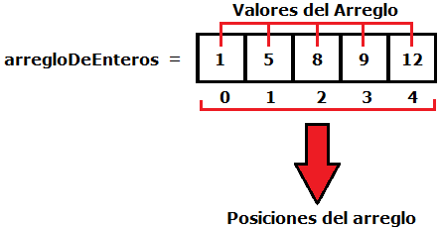

Inicialización del array.
Para llenar el arreglo se debe tener presente el tamaño asignado pues cada posición almacenará un valor del tipo de dato del arreglo, el llenado se realiza de la siguiente manera:
identificador[posición ]=dato;
Sabemos que el identificador corresponde al nombre del arreglo, posición a alguna de las casillas del arreglo y dato el valor a asignar, que debe ser del tipo de dato del arreglo.
Instructor: Cristian David Henao H.

Slide 9
Construcción del array.
Forma2.
Esta forma se usa cuando sabemos con exactitud cuáles son los valores que va a contener el arreglo, aquí el proceso de construcción e inicialización se hace directo y se realiza de la siguiente manera:
tipoDato[ ] Identificador = {valor1, valor2, valor3, valor4};
Instructor: Cristian David Henao H.

Slide 10
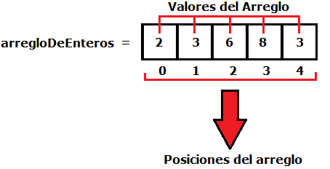
Construcción del array.
El identificador corresponde al nombre del arreglo, las llaves corresponden a lo que va a contener el arreglo, cada posición se identifica separada por comas (,) y los valores corresponden a los datos que se van a almacenar.
Ej: int[ ] arregloDeEnteros= {2, 3, 6, 8,3};
[1,2,3,4,5]
Instructor: Cristian David Henao H.

